Slide 1

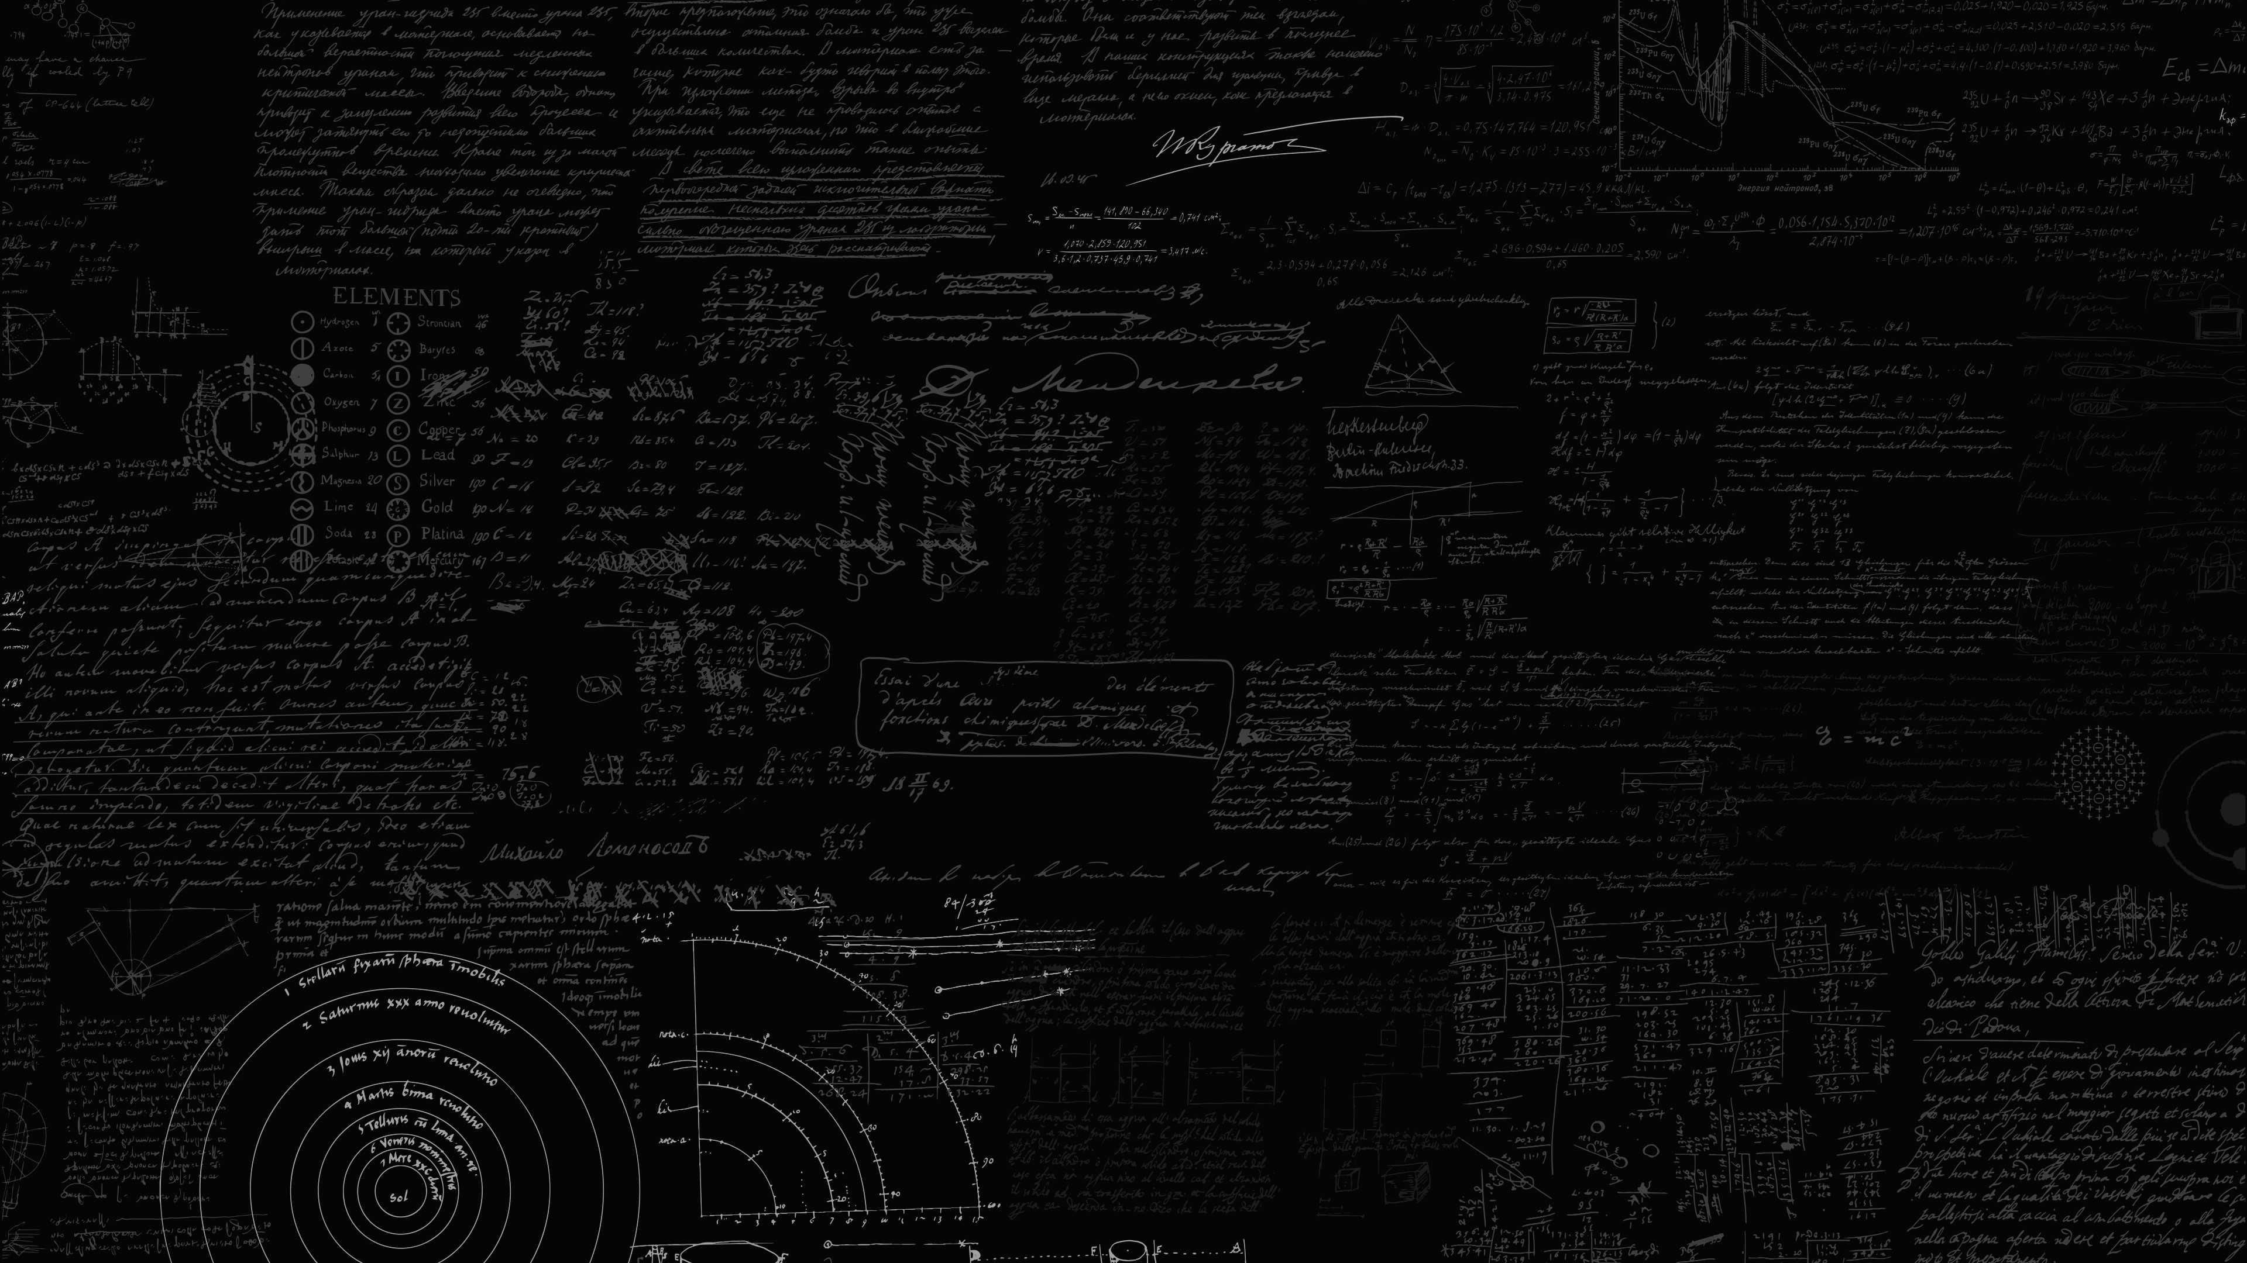
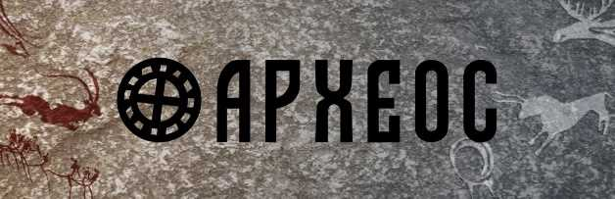
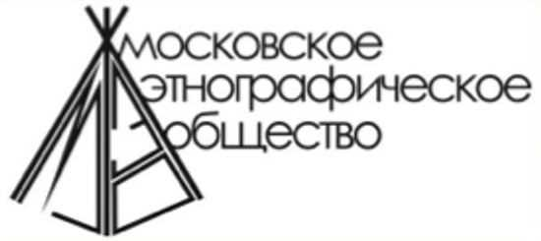
«Эпоха Бронзы на Южном Урале -
древняя металлургия и аутентичное ремесло чеканки»
Туев Алексей Анатольевич
Научный сотрудник Государственного исторического музея Южного Урала. Специалист по древней металлургии Ассоциации экспериментальной археологии «АРХЕОС». Куратор МЭО по экспериментальной археологии и древней металлургии(ювелирном делу) на Южном Урале. Педагог доп.образования МАУДО ДПШ.
ИЦАЭ

Slide 2
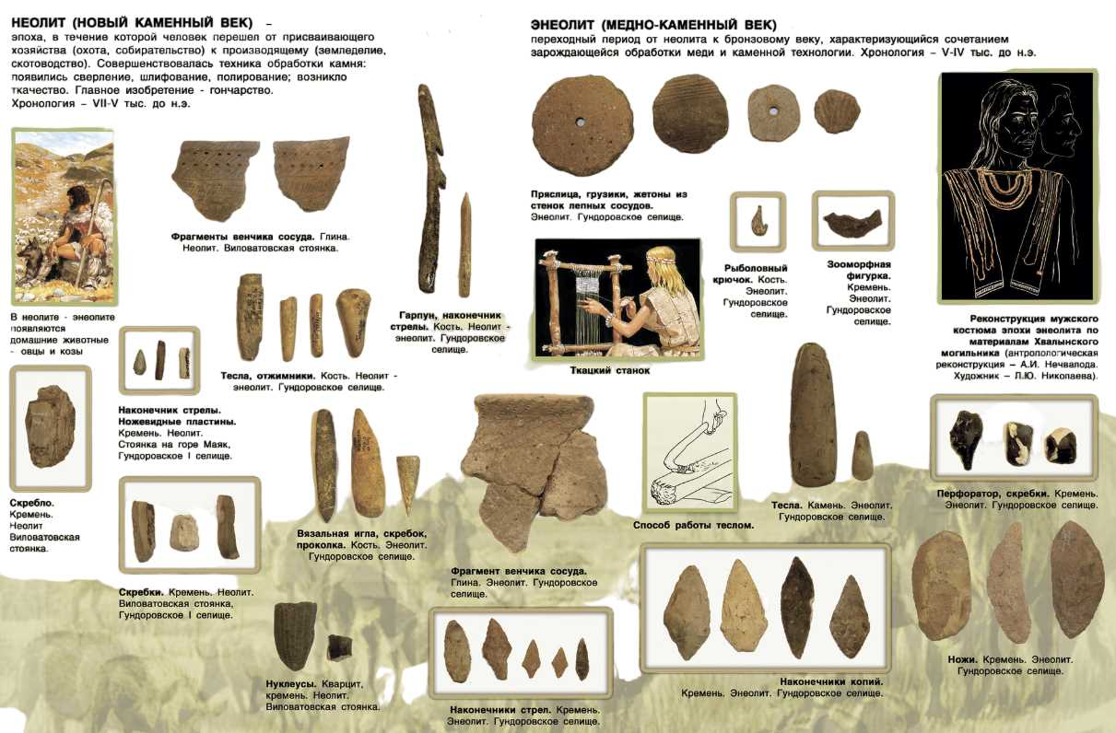

Slide 3
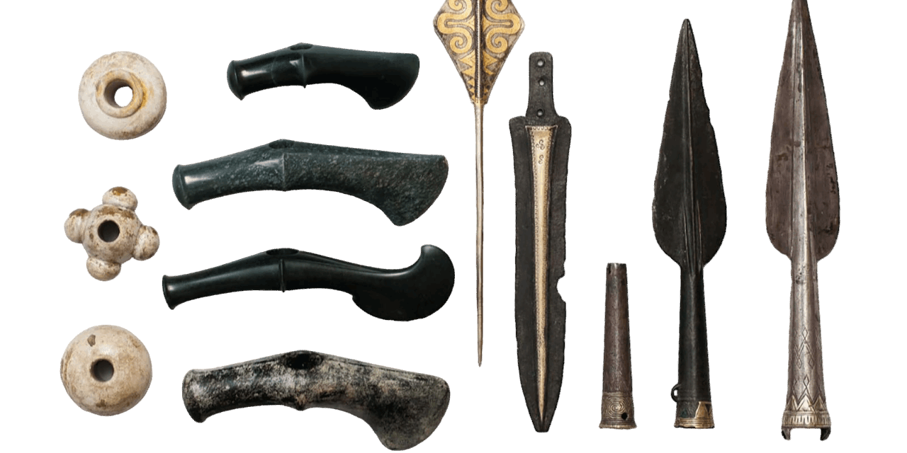
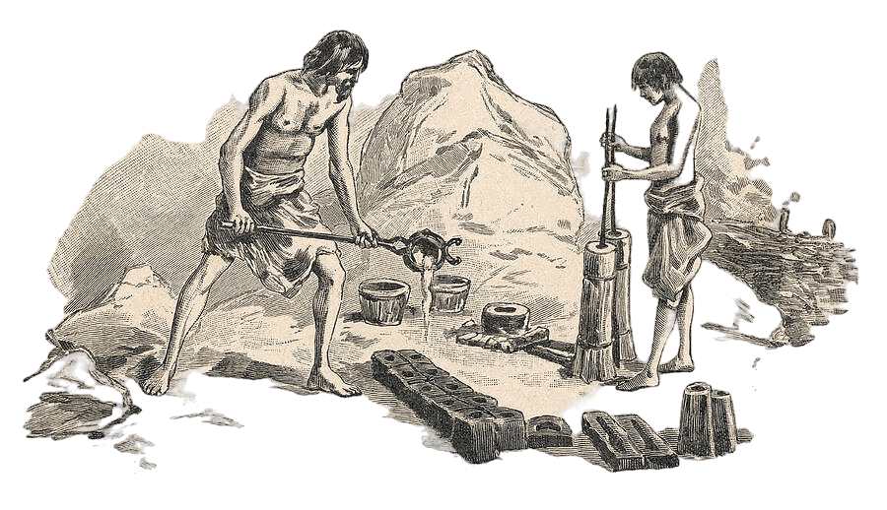
Начало…
Эпоха Бронзы* – одна из главных поворотных точек в истории мировой цивилизации, время появления первых государств, великих технологических открытий, смены идеологии.
Наш Южный Урал был во главе этих процессов, став одним из главных центров добычи медных руд и производства металлов.
Здесь обнаружены очень ранние свидетельства использования колесного транспорта, зарождение архитектуры, воплощенной в сложных поселенческих и погребальных памятниках.
*Хронологические рамки бронзового века у разных культур различаются - наиболее распространёнными из которых являются:
Дата начала: 3300 до н. э., 3200 до н. э. и 3100 до н. э.
Дата окончания: 1200 до н. э., 300 до н. э. и 600 до н. э.
Огромную роль в жизни древних людей играли горное дело и металлургия. Огромную – даже не по их роли в экономике, но по тому значению, какую придавала им сама культура.
Металлургия была знаковой, сильно сакрализованной сферой деятельности.
Интересно, что атрибутами этой, как бы «мужской», сферы деятельности иногда снабжены и женские погребения.
ИЦАЭ

Slide 4
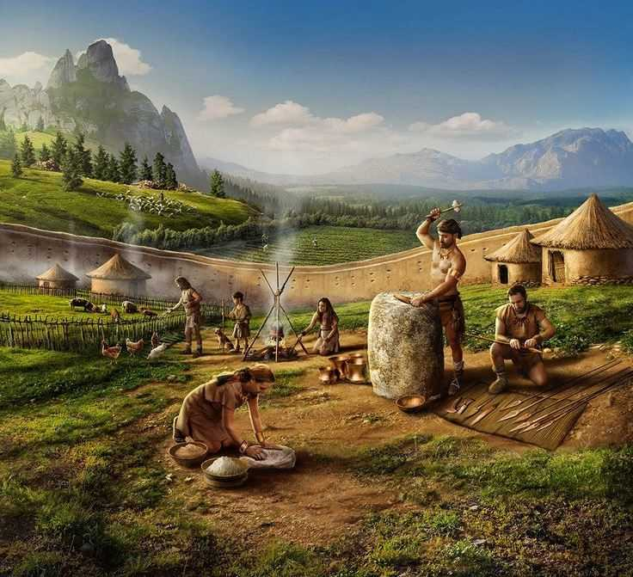
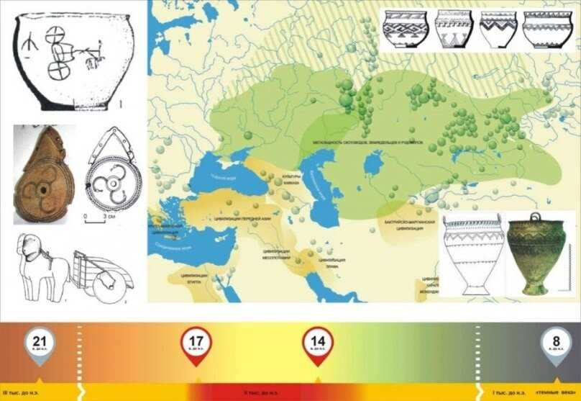
Начало Эпохи Металлов…
Эпоха бронзы (или бронзовый век) — второй крупный период в истории человечества после каменного века.
Наименование этой эпохи — «бронзовый век» —достаточно условно, точнее было бы говорить: начало эпохи металлов. В основе археологической периодизации — технология изготовления орудий (в первую очередь используемый материал) и расцвет различных ремёсел, что обусловлено доступностью залежей медных руд.
Однако, понадобились многие тысячелетия для освоения технологии выплавки металлов несмотря даже на наличие минеральных богатств Южного Урала, который обрел свою металлургическую славу более пяти тысяч лет назад.
ИЦАЭ

Slide 5
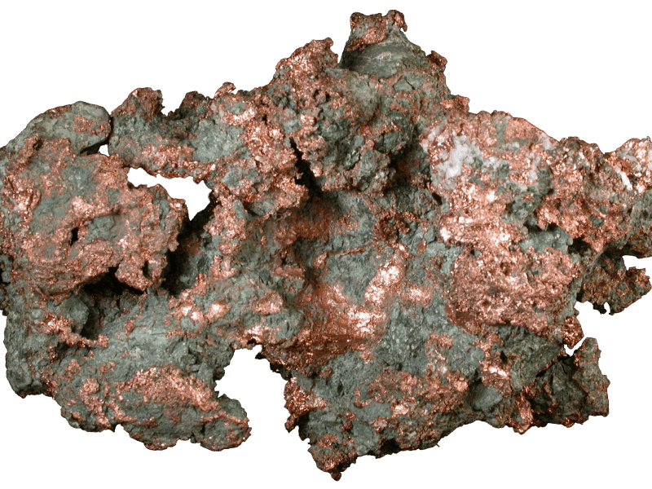
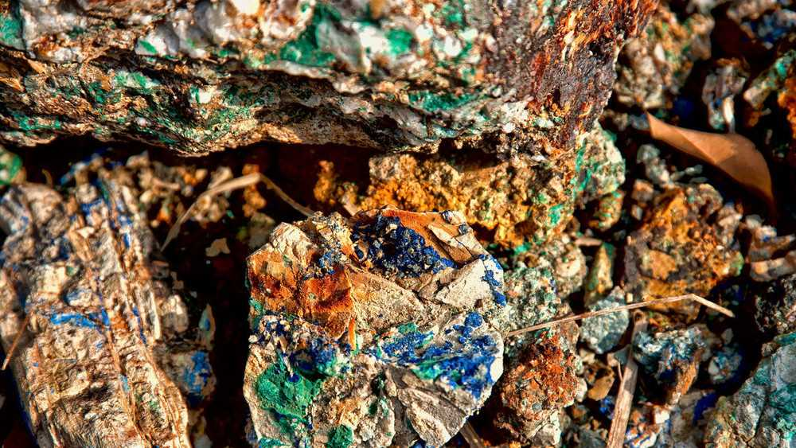
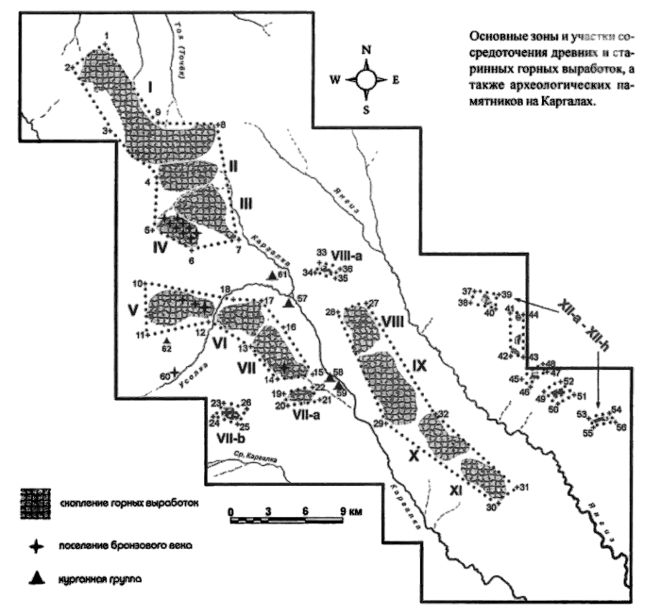
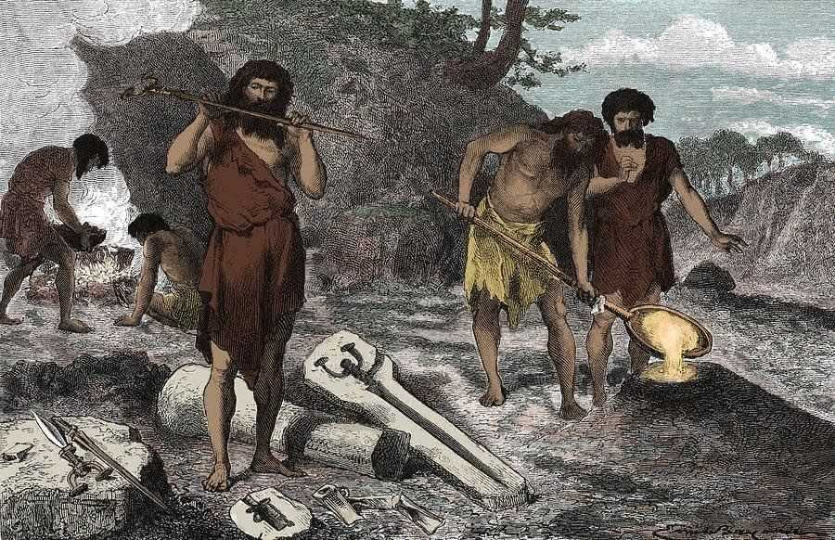
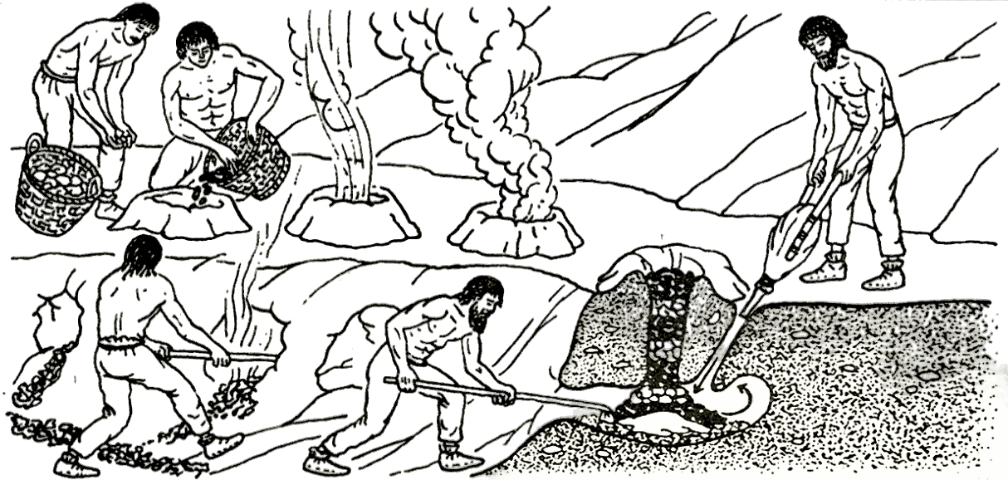
А знаете ли вы, что…
Южный Урал, в первую очередь его горная часть и Зауралье, — место сосредоточения разнообразных запасов минерального сырья, число выявленных минералов приближается к 2000!
ИЦАЭ

Slide 6
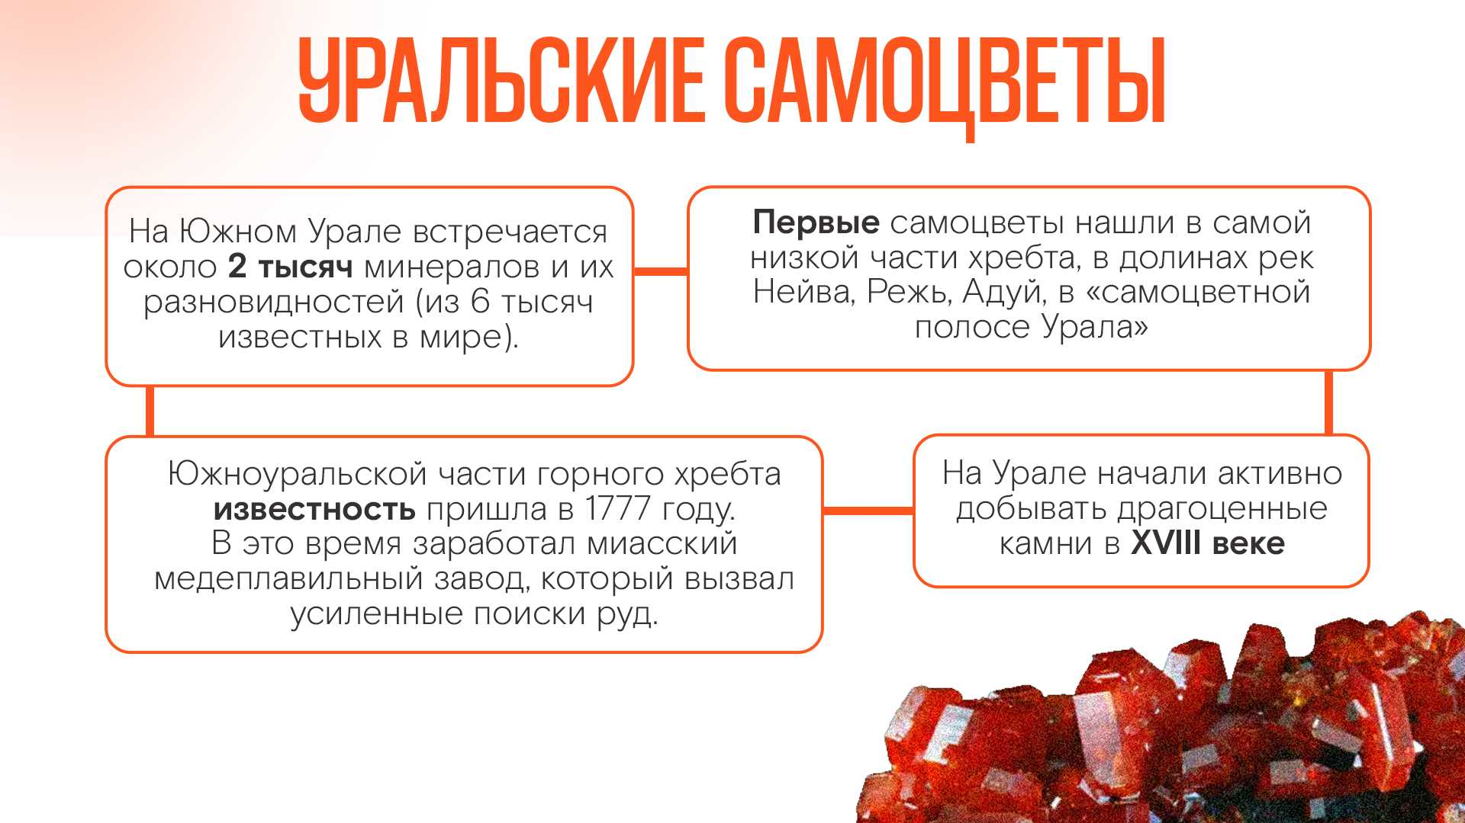
А знаете ли вы, что…
Южный Урал, в первую очередь его горная часть и Зауралье, — место сосредоточения разнообразных запасов минерального сырья, число выявленных минералов приближается к 2000!
ИЦАЭ

Slide 7
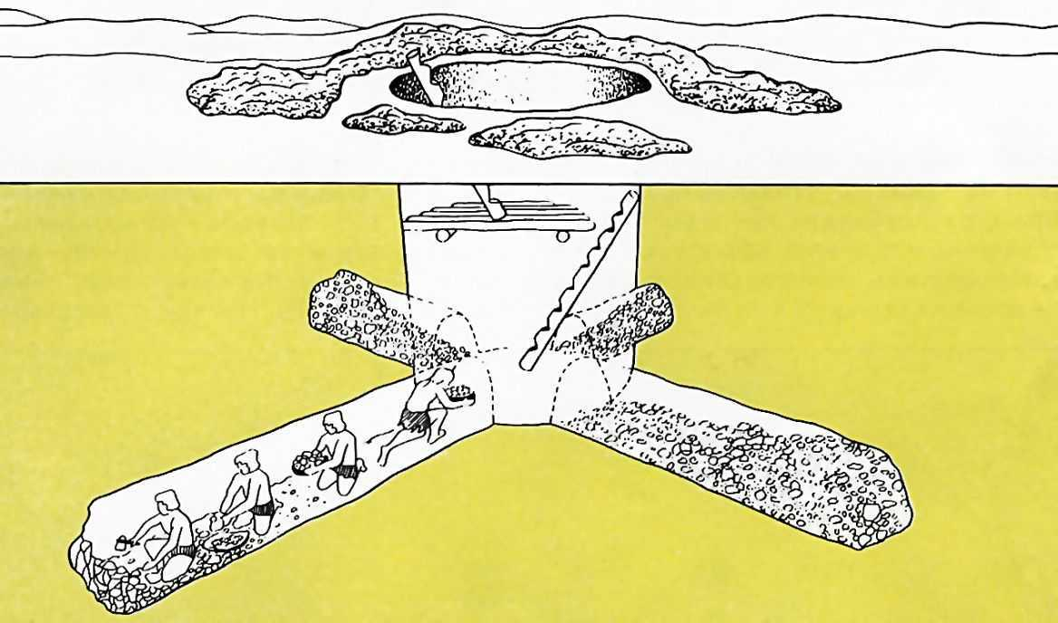
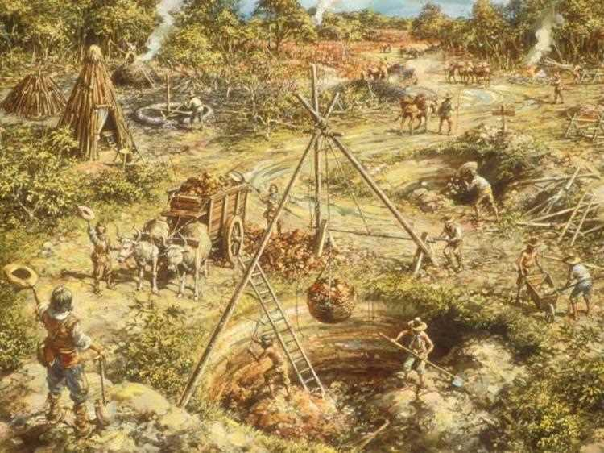
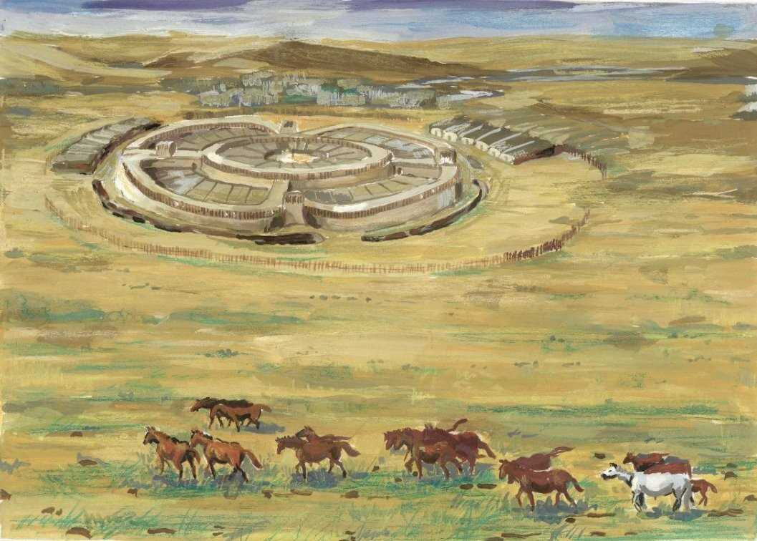
Способы добычи руды в Эпоху Бронзы
►Метод «кайлования». Рыхлые (мягкие) породы добывали с помощью каменных отбойников и молотков. После чего руду измельчали каменными топорами и затем уже плавили в специальной печи.
► Метод «огневой проходки». Этим способом добывали плотные породы. На поверхности жилы или в забое разводили костёр, а когда порода нагревалась, поливали её водой, заставляя трескаться, после чего работали молотками и кайлами. Содержащую металл породу вытаскивали на поверхность в кожаных мешках.
► Метод подкопа. Применяли подкоп под рудное тело, после чего молотками отбивали куски нависшей над подкопом руды. При проходке глубоких штолен, чтобы поддержать кровлю от оседания, использовали деревянную крепь.
ИЦАЭ

Slide 8
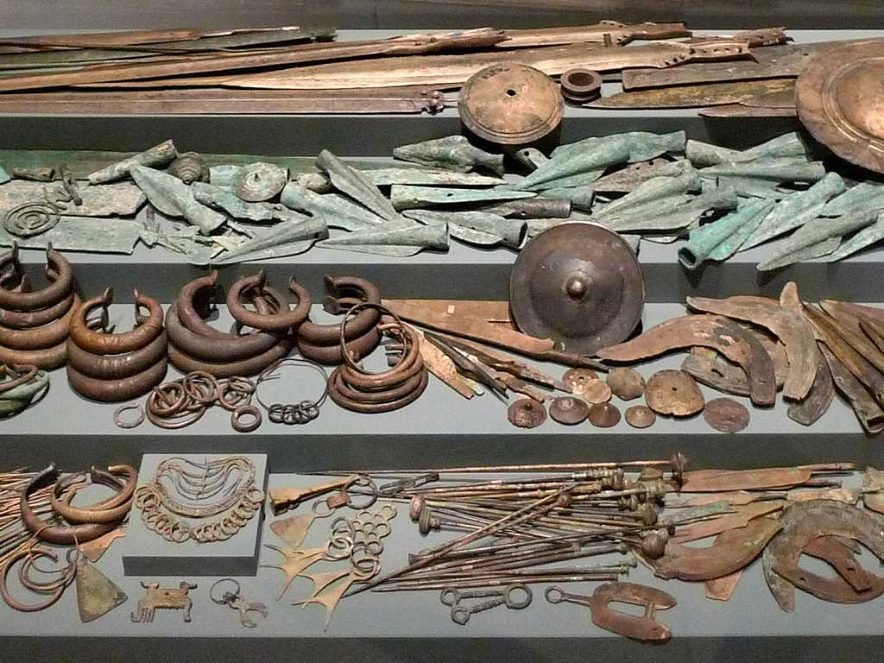
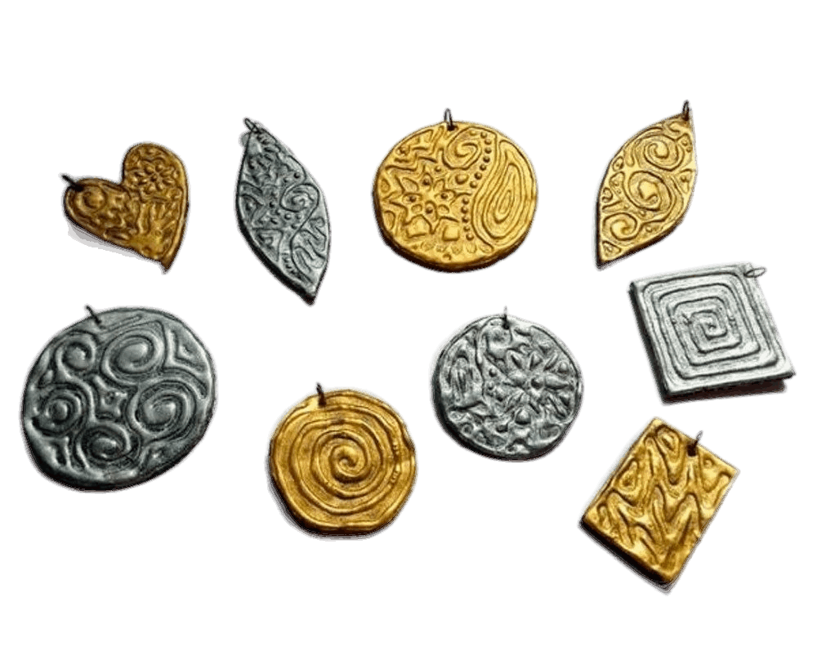
Расцвет Ремёсел
В Эпоху бронзового века, практически у всех развитых народов населявших в то время Землю происходит расцвет различных ремесел, и, в первую очередь - художественной обработки металлов.
Мастера той поры изобретают и осваивают ковку, литье, чеканку и гравировку по металлу. Украшения тоже становятся преимущественно металлическими: браслеты, кольца, серьги, подвески, пряжки и т.д. (украшения создаются как для мужчин, так и для женщин).
Чеканка – метод декорирования изделий из металла путем выбивания всевозможных узоров. История этого вида искусства берет начало в глубокой древности. Название «чеканка» происходит от тюркского слова «чекан», означающего «молот, топор». С появлением первых металлических предметов возникла и чеканка.
Находки археологов дают понять, что чеканку использовали ещё древнейшие цивилизации, жившие в середине 4 десятилетия до н.э. Египетские мастера выполняли удивительные посмертные маски из золота для усопших фараонов, в том числе и для Тутанхамона. Древние греки и римляне выбивали узоры на воинских доспехах, различных предметах быта.
Не обошло искусство чеканки и народы обитавшие в то время на территории нынешнего Южного Урала и Зауралья.
ИЦАЭ

Slide 9
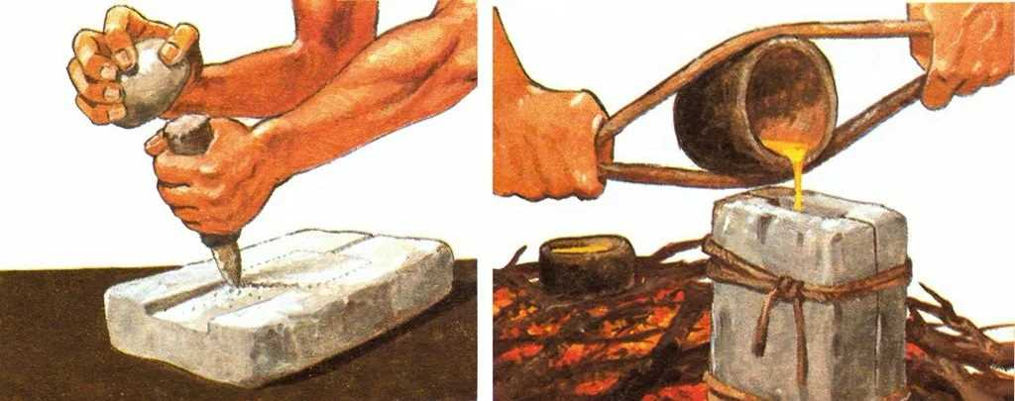
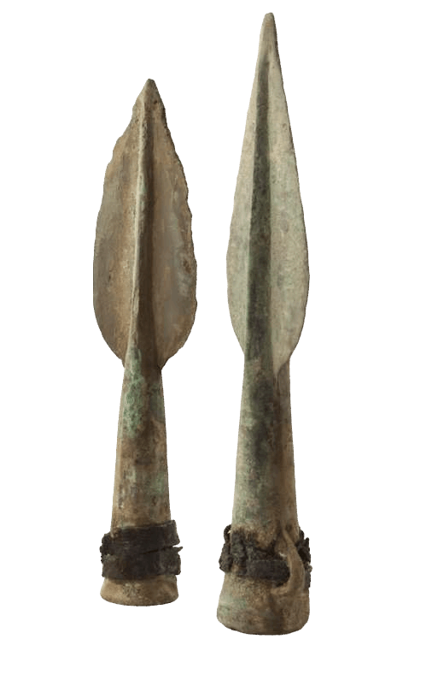
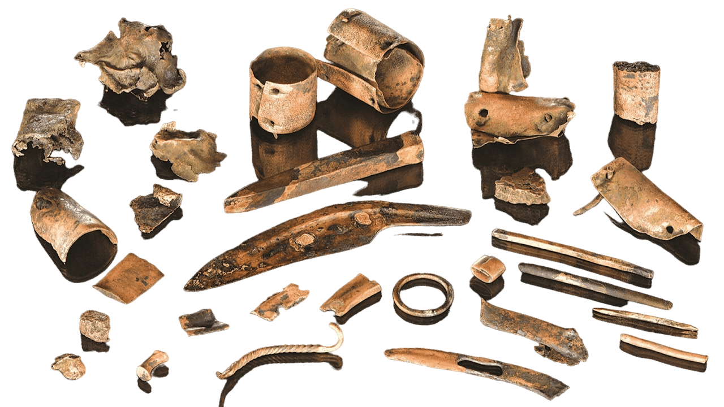
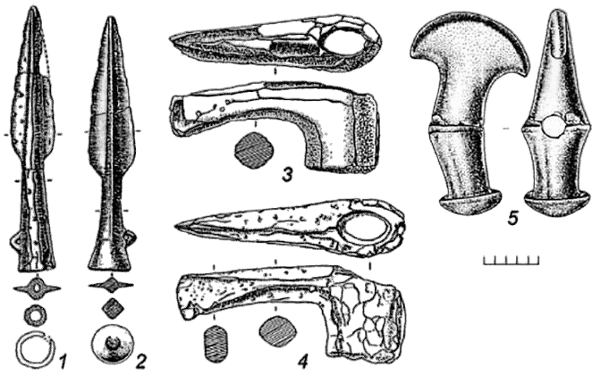
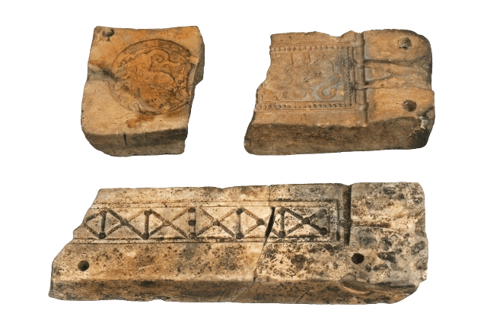
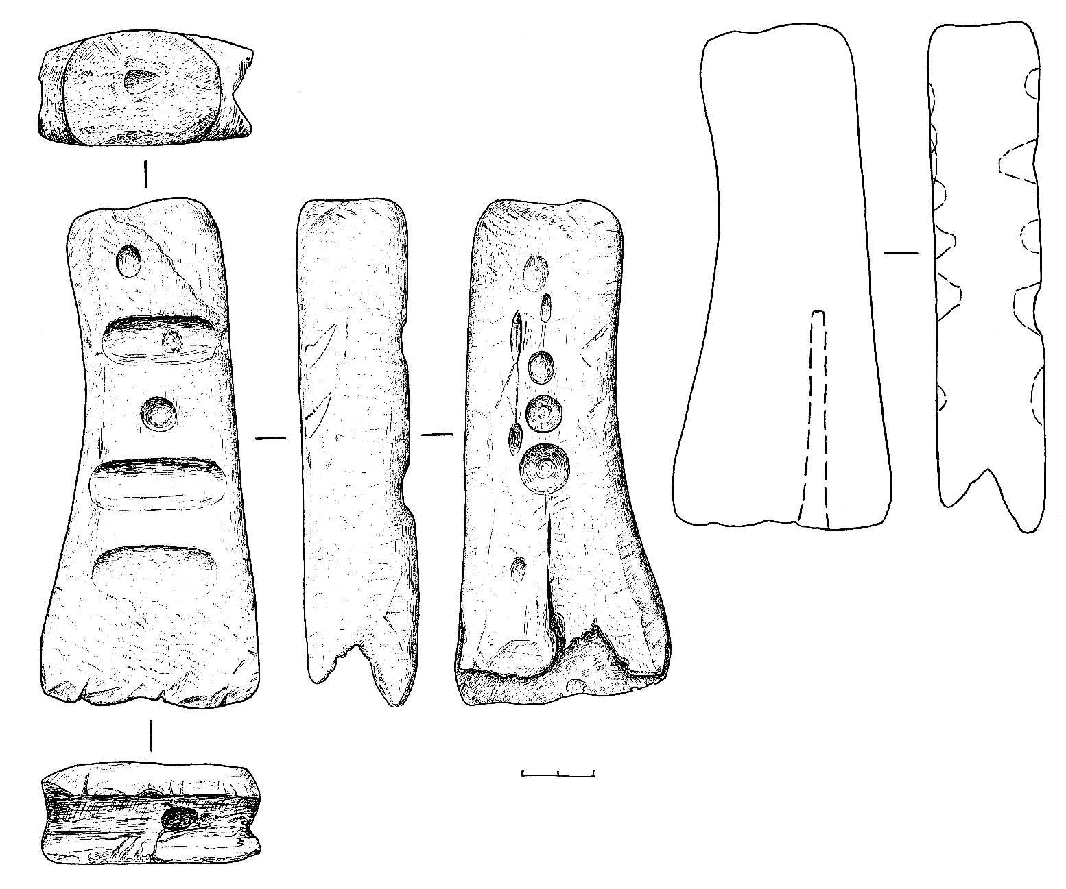
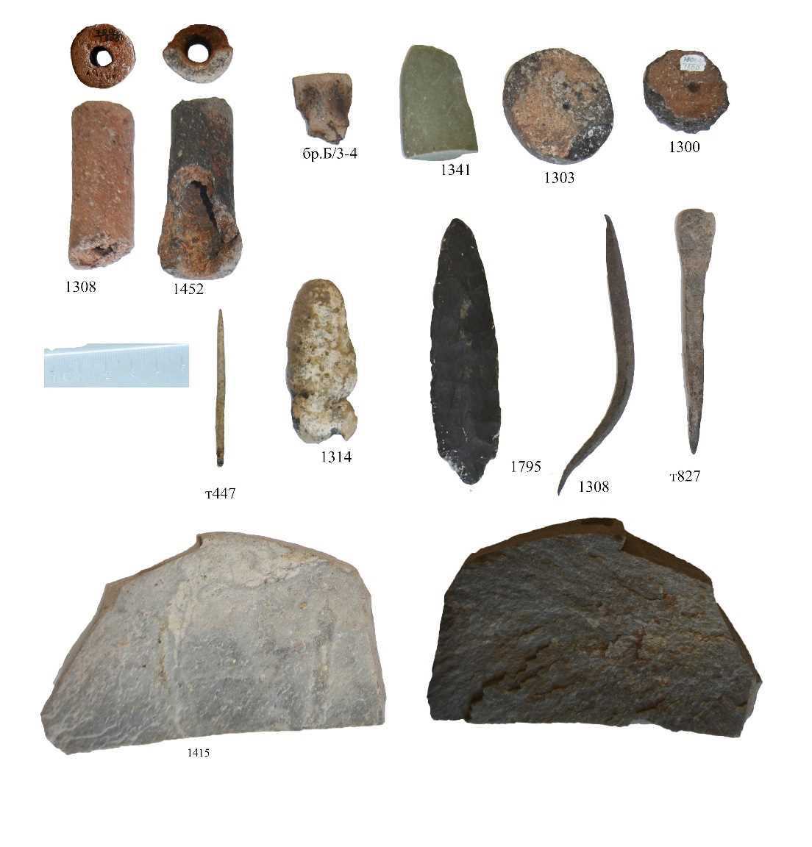
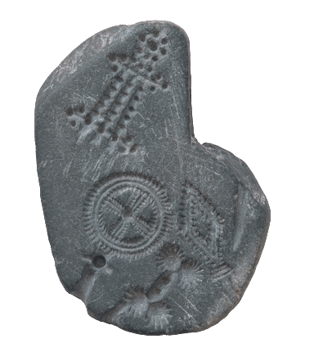
ИЦАЭ

Slide 10
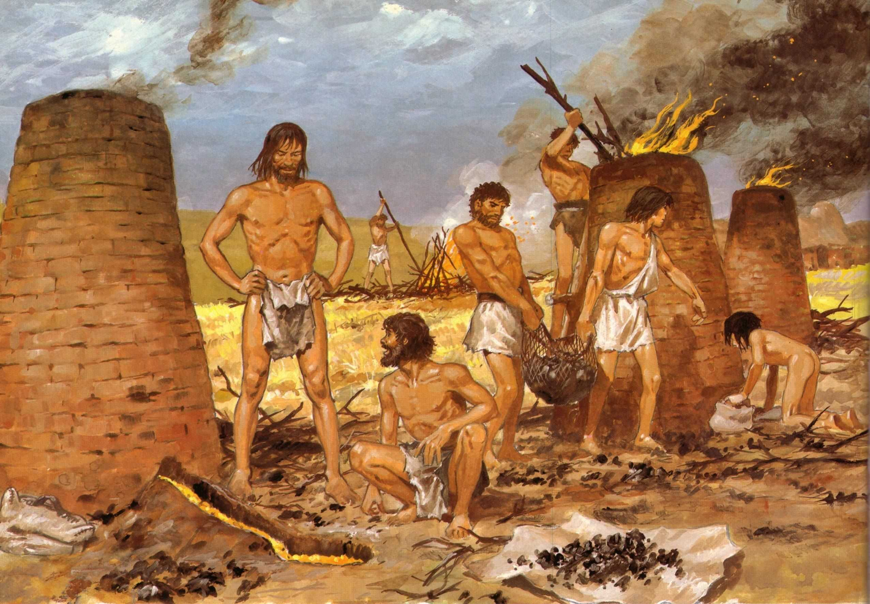
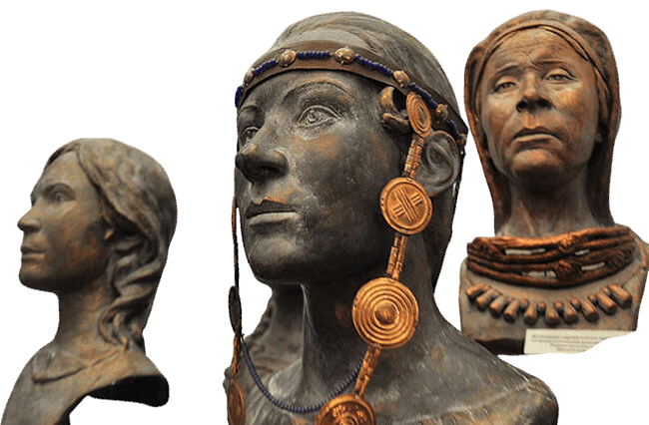
Пика развития технологий металлургии население Южного Урала эпохи бронзы достигло на этапе существования Синташтинской археологической культуры (археологическая культура среднего бронзового века на Южном Урале, датируемая периодом около 2200–1900 гг. до н. э.)
Синташтинцы, вероятнее всего были первыми на Южном Урале и в Зауралье, кто стал применять технику чеканки.
«Синташтинцы» имели развитое металлургическое производство, горняками разрабатывались медные месторождения (лазурит, малахит), металлурги выплавляли мышьяковую бронзу, из которой отливались, ковались и чеканились украшения, разнообразный инструмент и специализированное вооружение.
Археологические находки демонстрируют высокий уровень мастерства в обработке металлов, дерева и кости. Хотя неолитические технологии сложной обработки камня для производства ряда изделий также продолжали применяться. «Синташтинцы» знали ткачество и выделку кожи.
.
ИЦАЭ

Slide 11
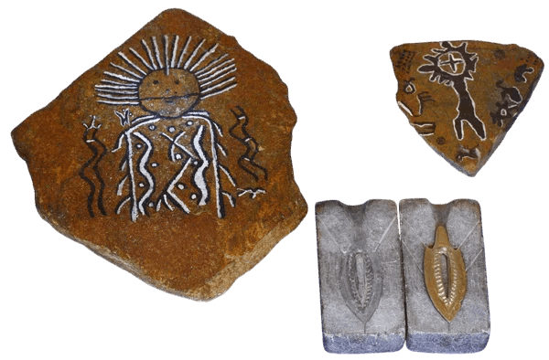
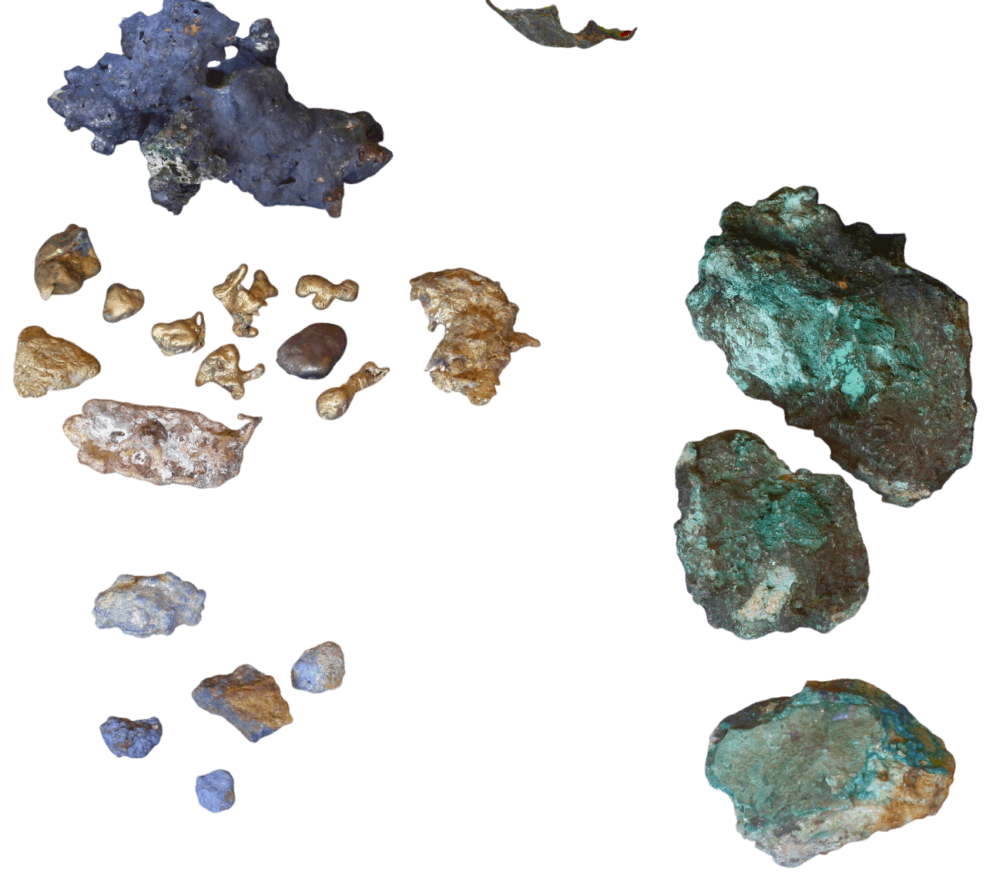
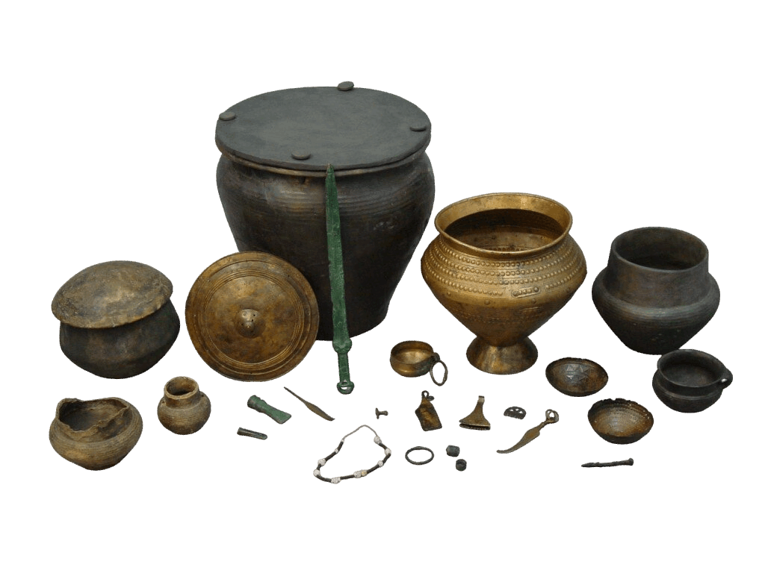
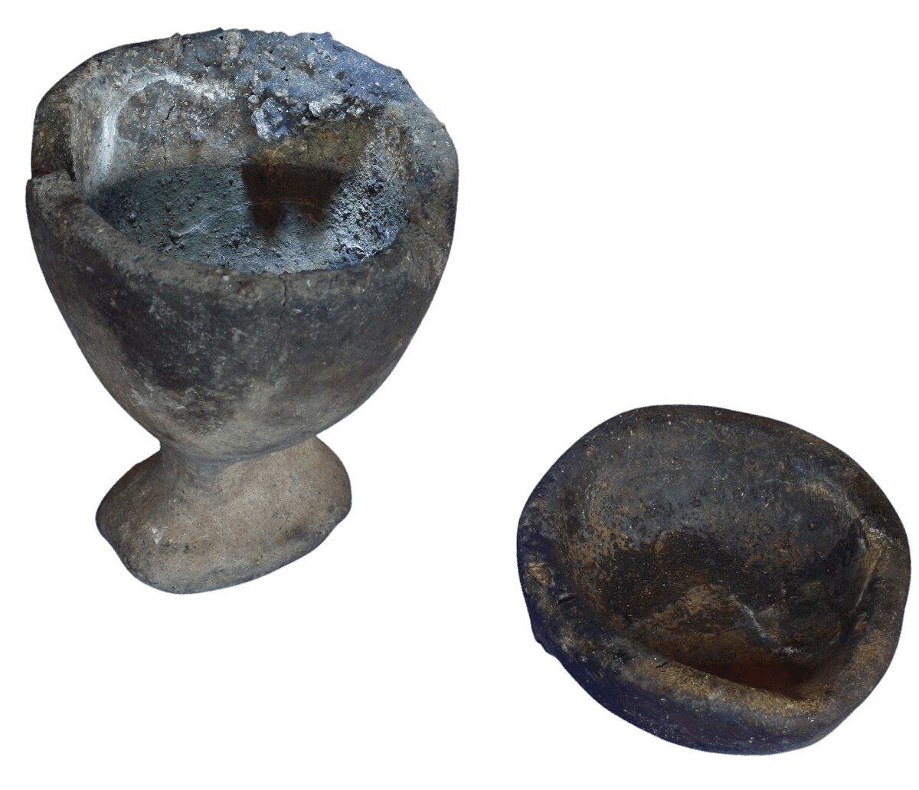
ИЦАЭ

Slide 12
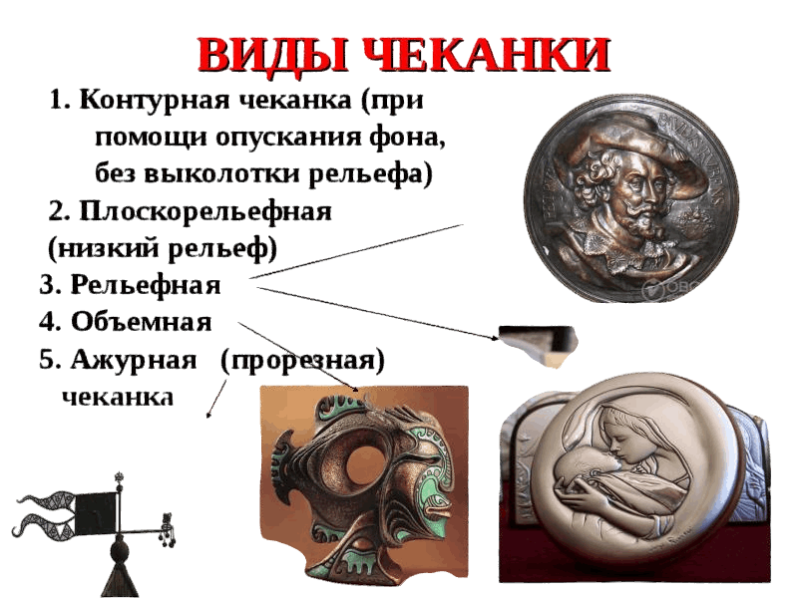
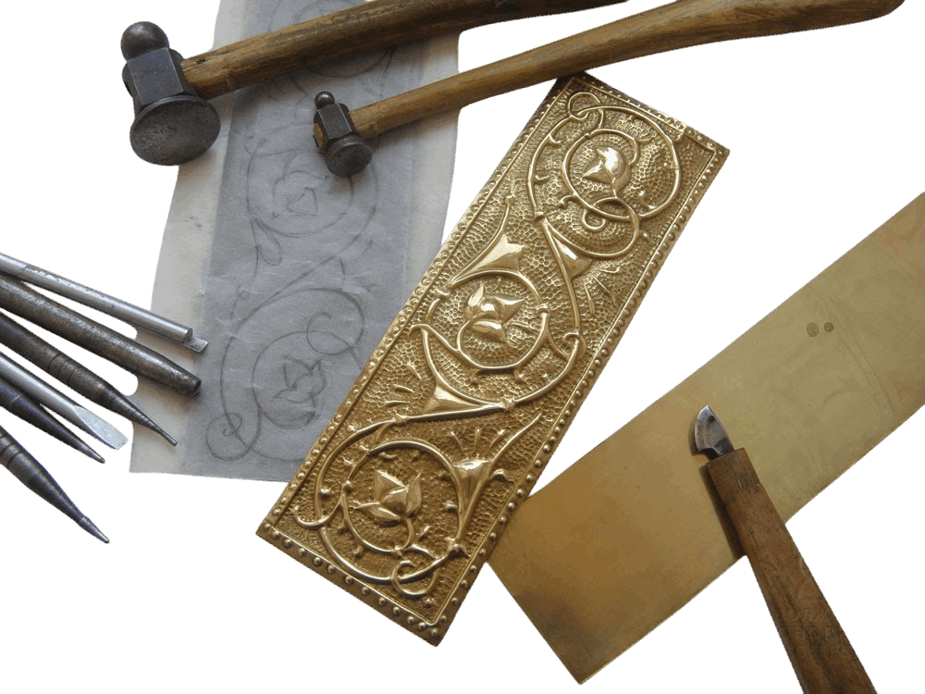
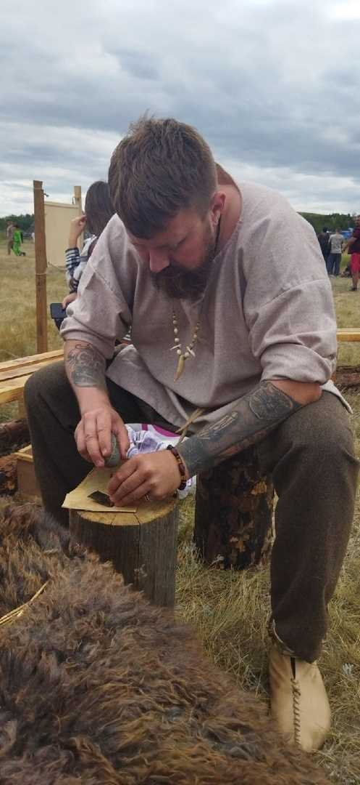
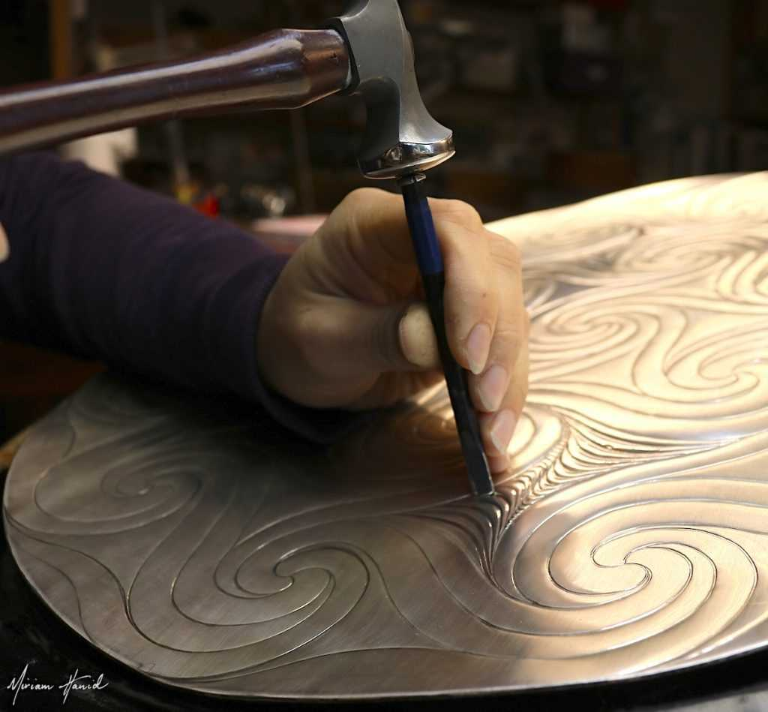
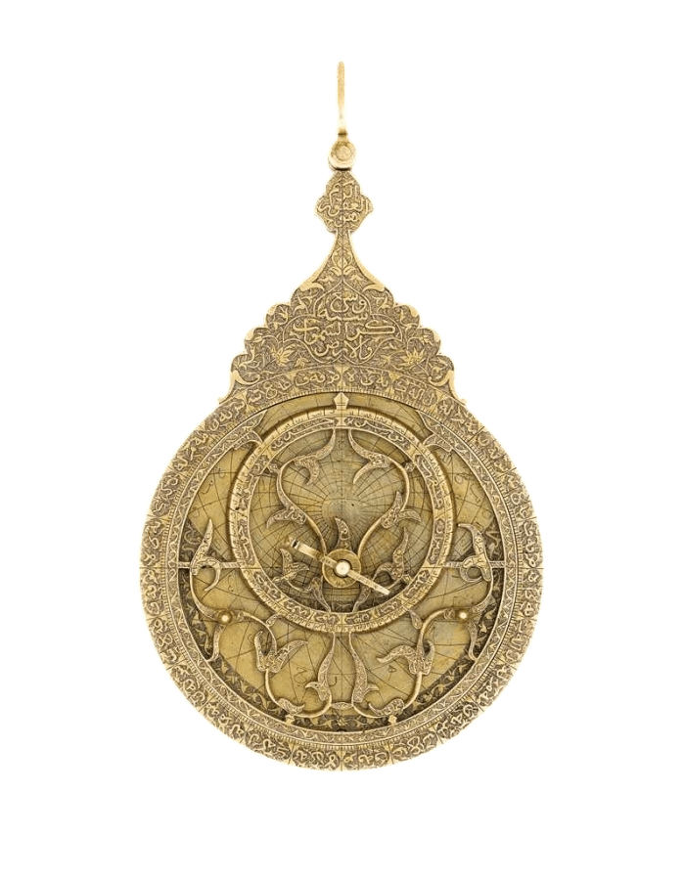
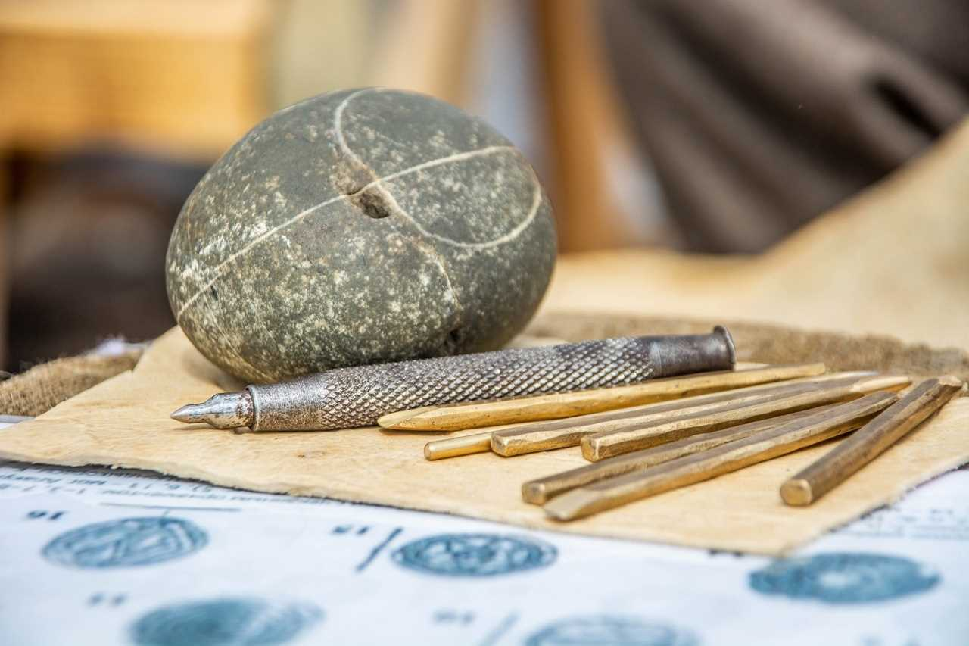
Современное технология чеканки фундаментально не отличается от технологи Эпохи Бронзы и сочетает в себе традиционные методы и новейшие технологии.
Основные этапы процесса включают:
Подготовка металла: выбор и подготовка металлической пластины. Обычно используются медь, латунь или серебро.
Создание эскиза: мастер-художник разрабатывает эскиз (идею), который будет перенесен на металл.
Перенос рисунка: эскиз переносится на металлическую пластину с помощью кальки или специального инструмента (в древние время расчерчивался «на глаз» мастером острым инструментом, к примеру заточенным бронзовым прутком/бронзовой иглой).
Чеканка: используя молотки и различные чеканы (специальные инструменты для чеканки – а раньше мог использоваться камень, галька), мастер создает рельефный узор на металле.
Финишная обработка: готовое изделие может быть полировано, патинировано или покрыто эмалью для придания ему окончательного вида.
.
ИЦАЭ

Slide 13
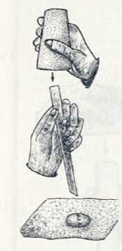
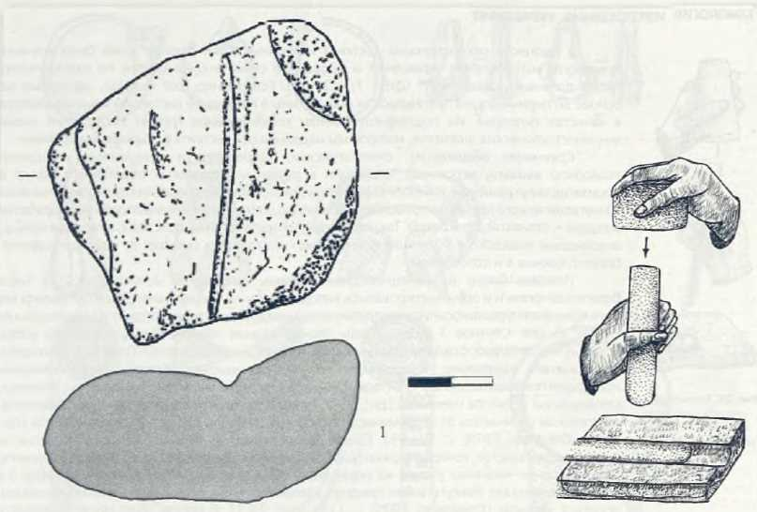
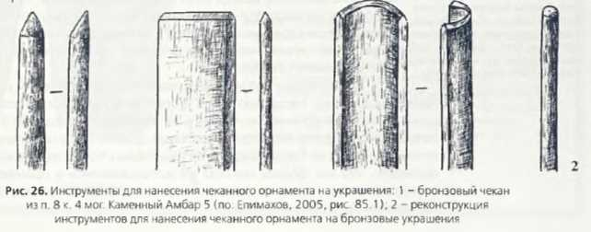
1. Возможный инструмент для изготовления желобчатых украшений - камень
С желобком (мог. Каменный Амбар 5, к. 4)
2. Реконструкция способа изготовления
желобчатых браслетов
.
Реконструкция способа нанесения чеканных узоров на украшения из бронзового
листа
ИЦАЭ

Slide 14
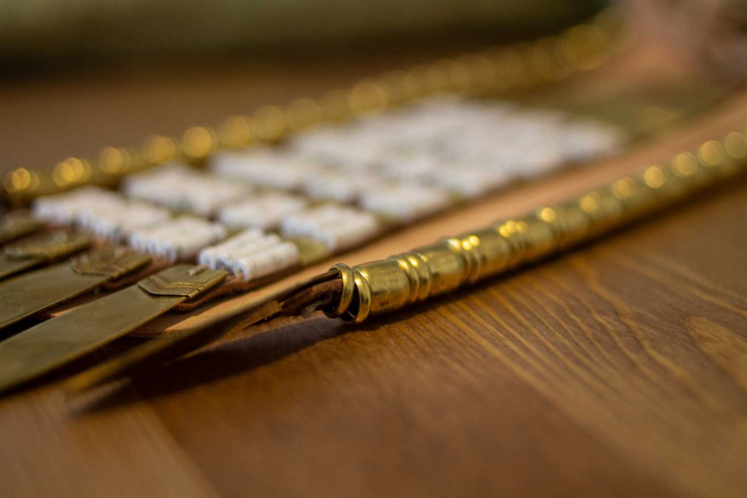
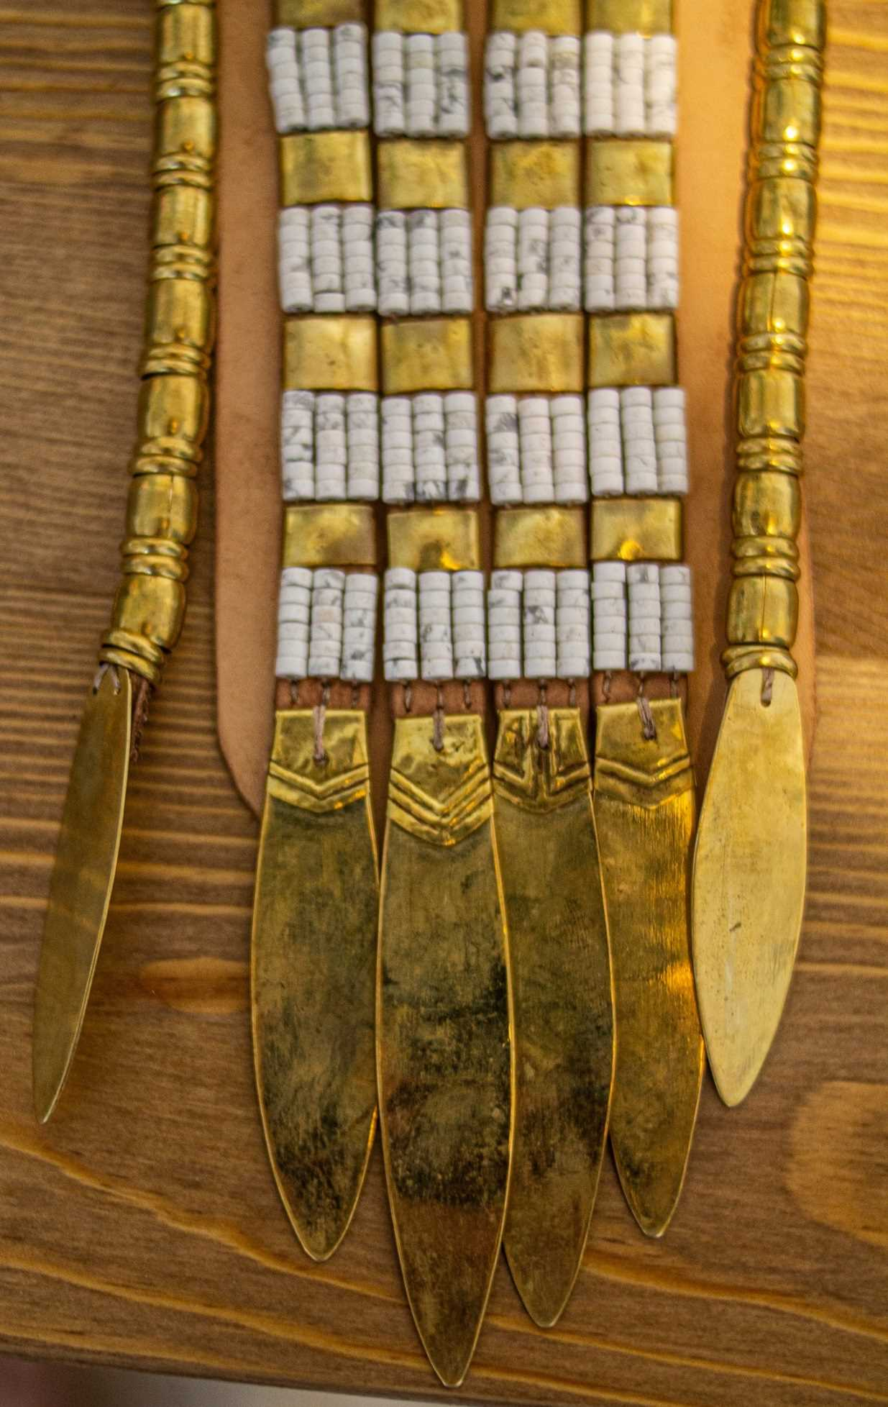
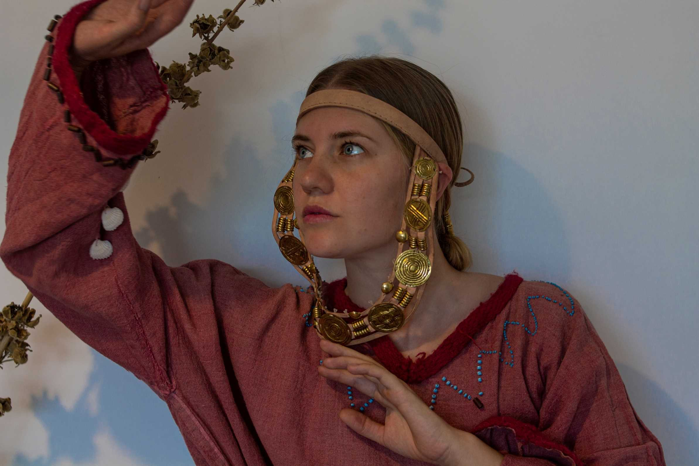
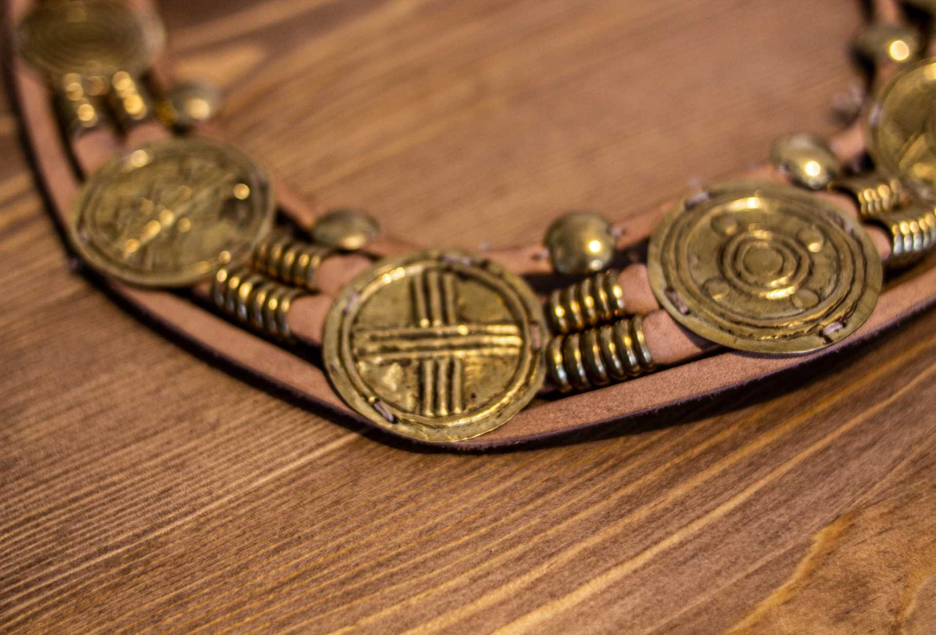
Реконструкция и воссоздание артефакта Эпохи Бронзового Века (Синташтинская культура), с применением научно-экспериментального подхода - элемента женского костюма из погребения Степное VII, мог.17 символизировавший, по видимому, высокий социальный статус при жизни владелицы в социуме.
Лицевое украшение и Накосник.
Материал: латунь, бронза, кожа, кахолонг (Белый опал, бусины)
Техники и приемы: Ковка, чеканка, гибка, патинирование, работа по коже, сверление.
ИЦАЭ

Slide 15
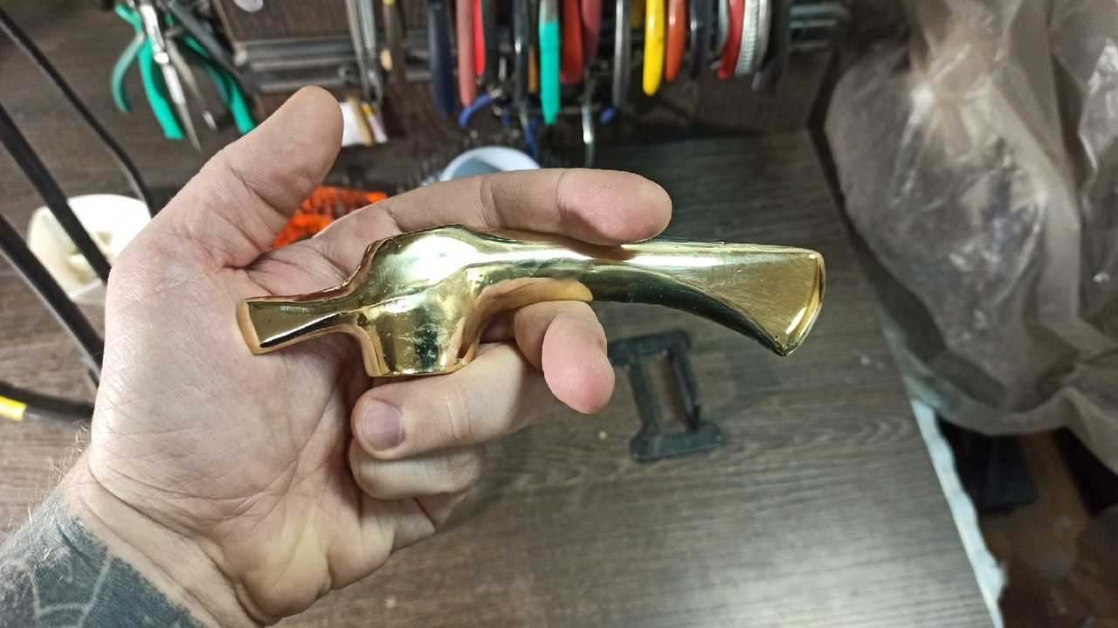
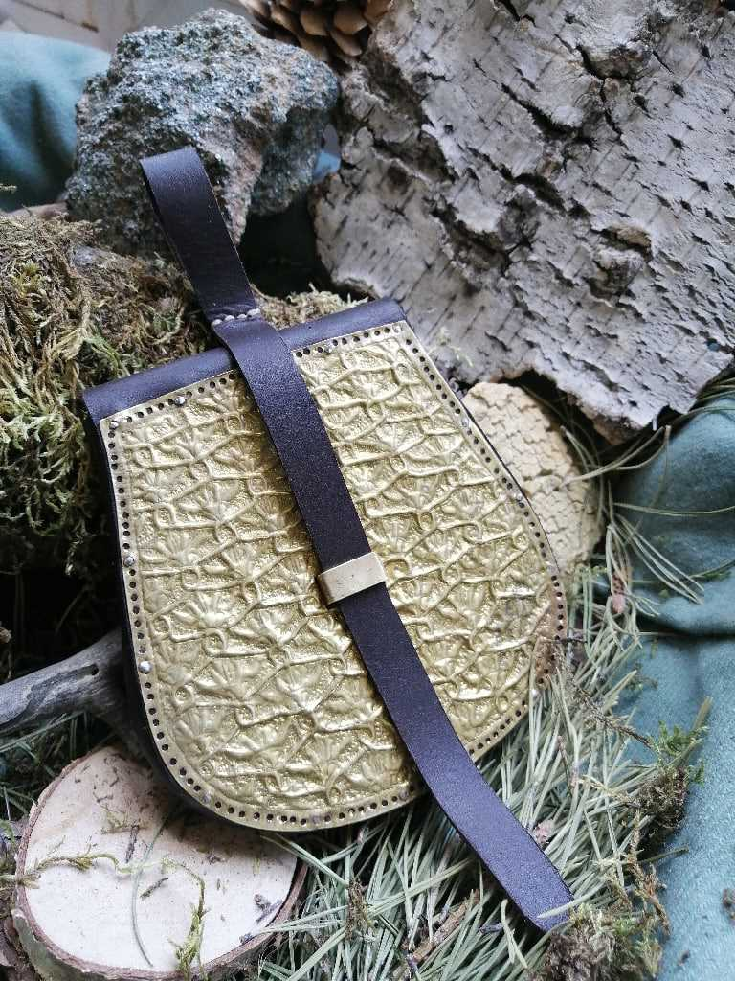
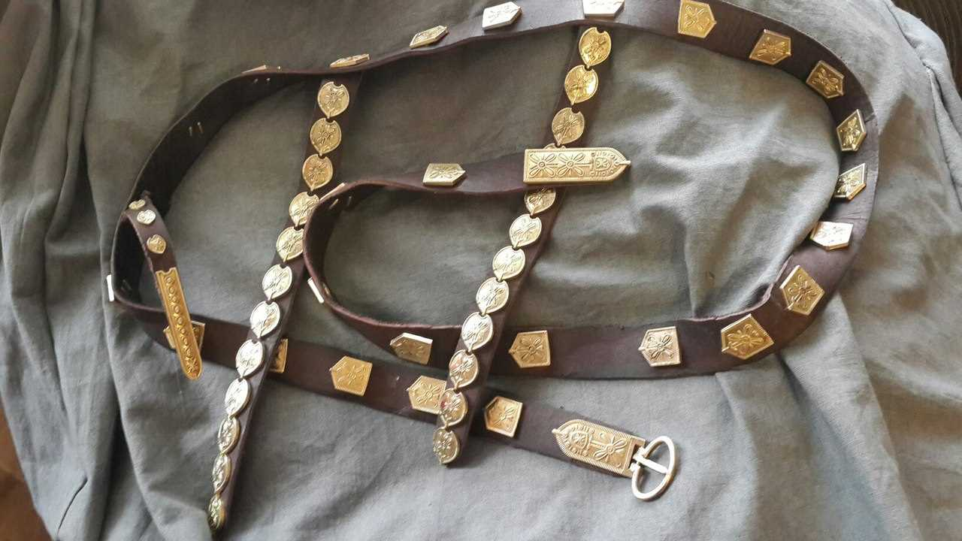
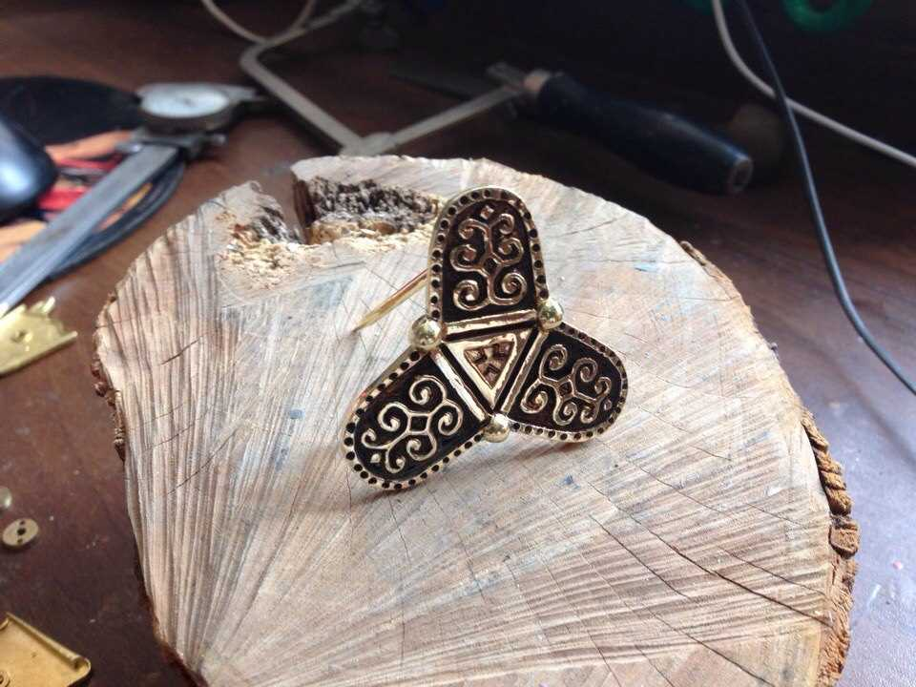


ИЦАЭ

Slide 16

Мастер-класс по аутентичной чеканке
Образцы круглых бронзовых блях с чеканным орнаментом
ИЦАЭ

Slide 17
БЛАГОДАРЮ ЗА ВНИМАНИЕ!
ИЦАЭ

